Slide 1
Computação Gráfica
Aula 18: Pipeline Gráfico

Slide 2
Immediate Mode vs Retained Mode
No modo imediato (Immediate Mode) da API gráfica, a aplicação envia todos os comandos de desenho a cada quadro (obsoleto para OpenGL).
No modo retido (Retained Mode) da API gráfica, o prepara todos os dados da cena, e para cada vez que um novo quadro é desenhado, a biblioteca gráfica usa esses dados para desenhar a cena.
glBegin(GL_TRIANGLES);
glVertex3f( 0.0f, 1.0f, 0.0f);
glVertex3f(-1.0f,-1.0f, 0.0f);
glVertex3f( 1.0f,-1.0f, 0.0f);
glEnd();
glTranslatef(3.0f,0.0f,0.0f);
Int bufferIDs[] = new int[2];
gl.glGenBuffers(2, bufferIDs,0);
gl.glBindBuffer(GL_ARRAY_BUFFER, bufferIDs[0]);
glBufferData(GL_ARRAY_BUFFER, sizeof(MyVertex)*3, &pvertex[0].x, GL_STATIC_DRAW); glDrawElements(GL_TRIANGLES, 3, GL_UNSIGNED_SHORT, BUFFER_OFFSET(0));

Slide 3
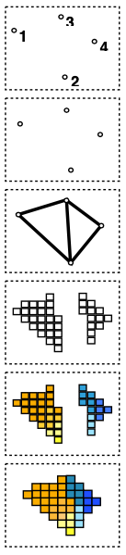
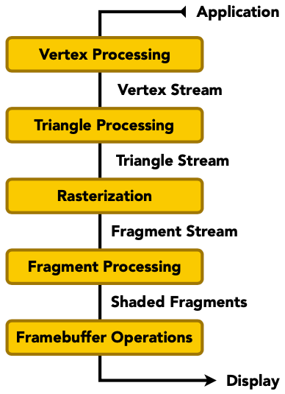
Pipeline de Rasterização
Vértices no espaço 3D
Vértices posicionados em coordenadas da tela
Triângulos posicionados em coordenadas da tela
Fragmentos
Fragmentos tonalizados
Imagem (pixels)

Slide 4
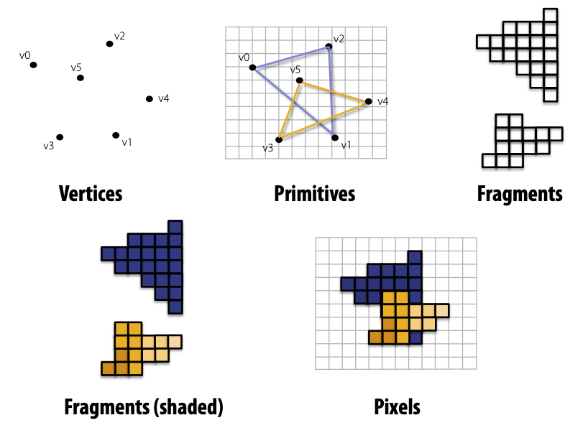
Entidades na Pipeline

Slide 5
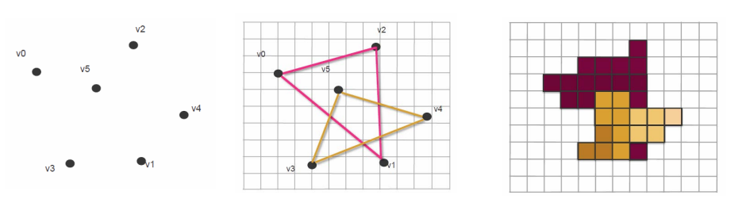
Como os Shaders são Invocados
Vertex Shader
invocado 6 vezes
Geometry Shader
invocado 2 vezes
Fragment Shader
invocado 35 vezes
(para os fragmentos ocultos também)
fonte: https://eclass.aueb.gr/modules/document/file.php/INF143
Notes:
https://eclass.aueb.gr/modules/document/file.php/INF143/%CE%94%CE%B9%CE%B1%CE%BB%CE%AD%CE%BE%CE%B5%CE%B9%CF%82%20%CE%BC%CE%B1%CE%B8%CE%AE%CE%BC%CE%B1%CF%84%CE%BF%CF%82%20%28slides%29/ComputerGraphics-The_GPU.pdf

Slide 6
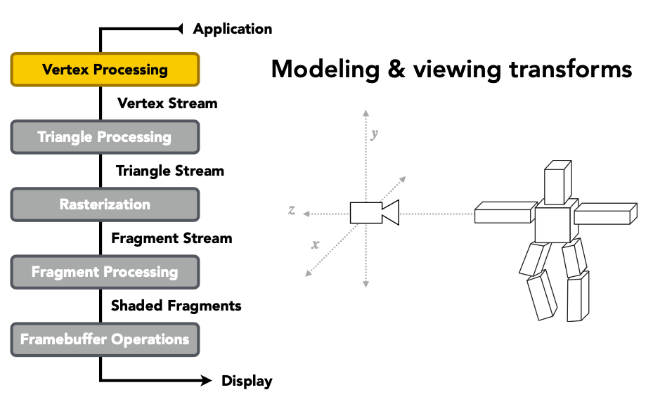
Transformações Geométricas e Visualização

Slide 7
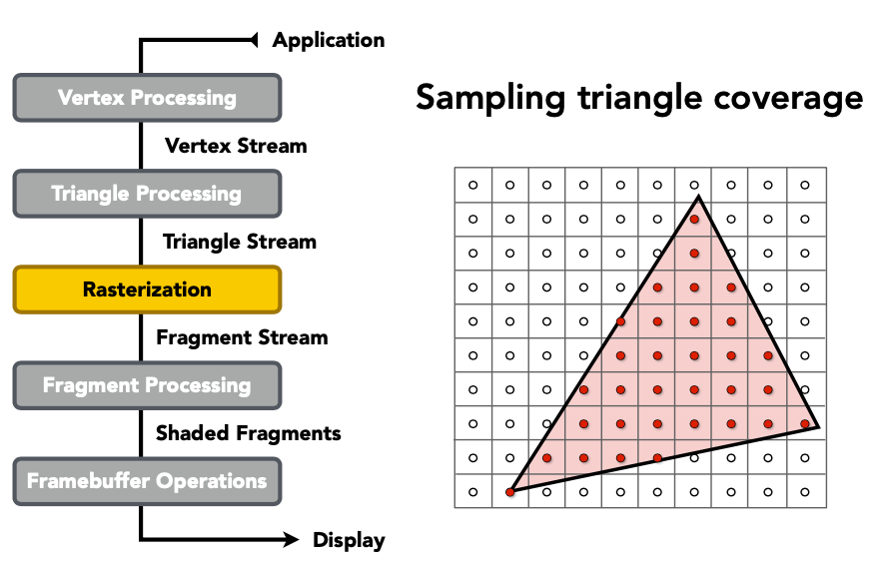
Amostrando os Triângulo

Slide 8
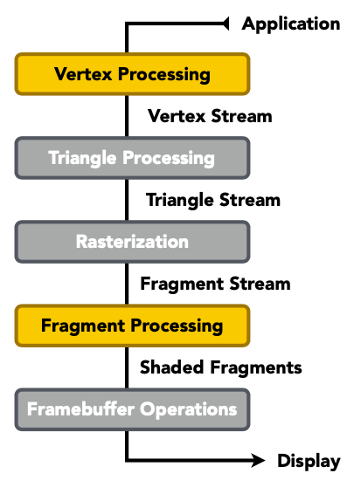


Avaliando a Função de Shading

Slide 9
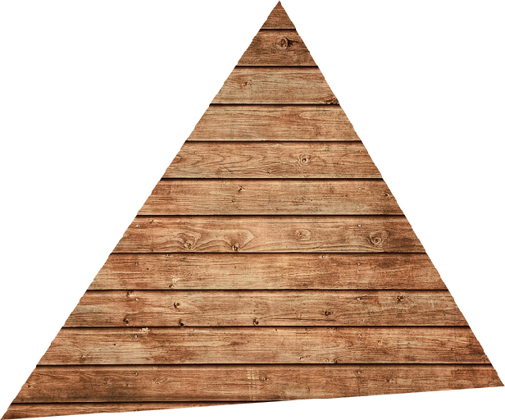
Mapeamento de Texturas

Slide 10
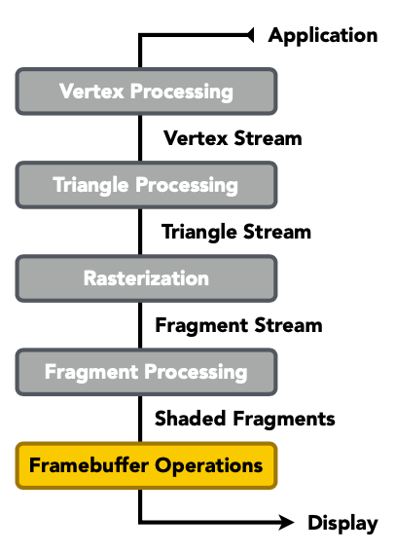
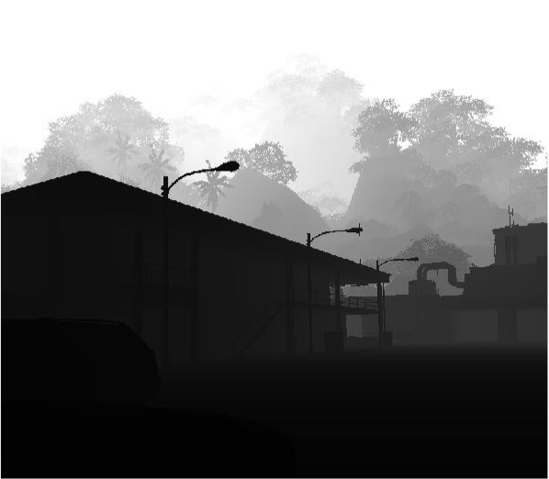
Teste de Visibilidade do Z-Buffer

Slide 11
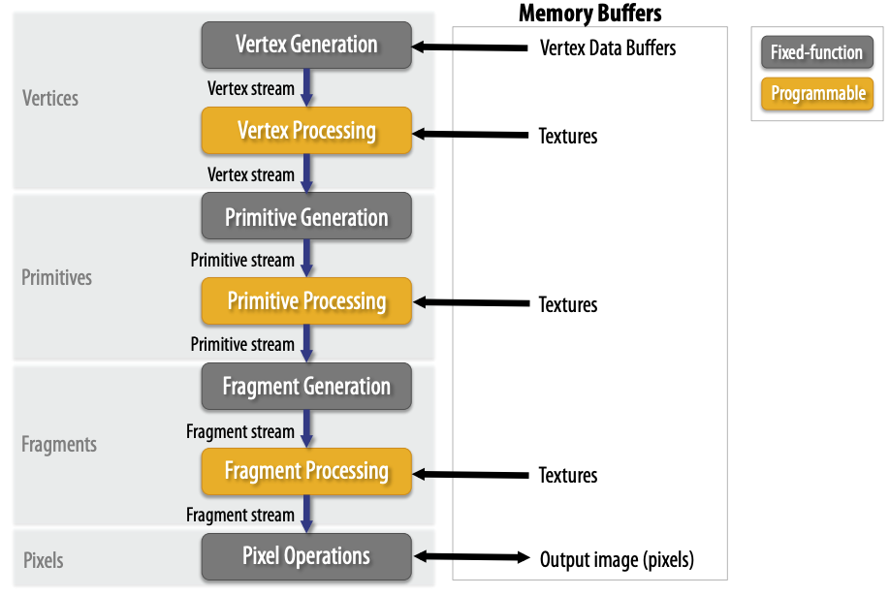
Visão do Pipeline
fonte: https://www.cs.cmu.edu/afs/cs/academic/class/15462-f11/www/lec_slides/lec19.pdf

Slide 12

Objetivo: Cenas 3D complexas em tempo real
Centenas de milhares a milhões de triângulos em uma cena
Cálculos complexos de vértices e fragmentos nos shaders
Alta resolução (2-4 megapixels + supersampling)
30-60 quadros por segundo (ainda mais alto para VR)
Unrecord - Official Early Gameplay Trailer

Slide 13
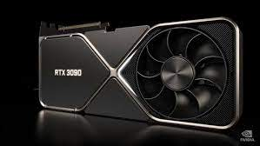
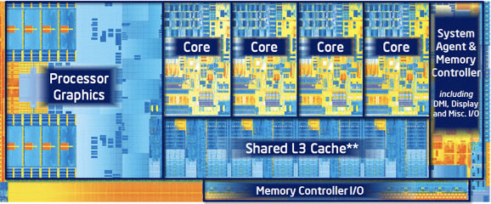
Implementações de Pipelines Gráficos : GPUs
Processadores especializados para executar cálculos de pipeline de gráficos
GPU Integrada:
(Parte do die da CPU Intel)
Placas discretas de GPU NVIDIA GeForce 3090

Slide 14
Shaders Programáveis
Estágios de processamento de vértice e fragmento do programa Descrever a operação em um único vértice (ou fragmento)
Exemplo de programa de shader em GLSL
uniform sampler2D myTexture;
uniform vec3 lightDir;
varying vec2 uv;
varying vec3 norm;
void diffuseShader() {
vec3 kd;
kd = texture(myTexture, uv);
kd *= clamp(dot(-lightDir, norm), 0.0, 1.0);
gl_FragColor = vec4(kd, 1.0);
}
A função é executada uma vez por fragmento.
• Exibe a cor da superfície na posição de amostra da tela do fragmento atual.
• Este shader executa uma pesquisa de textura para obter a cor do material da superfície no ponto e, em seguida, executa um cálculo de iluminação difusa.

Slide 15
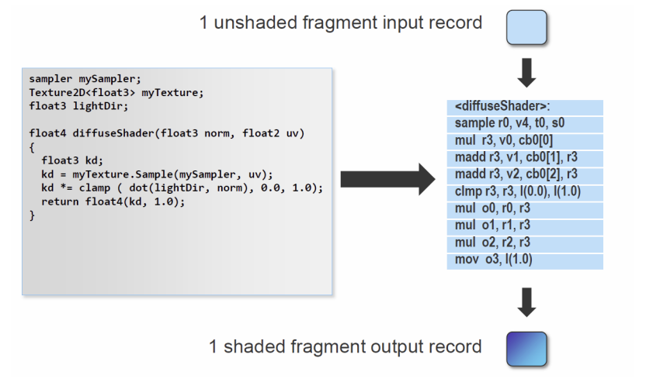
Compilação de um Shader
1 fragmento de entrada não processado
1 fragmento de saída processado
fonte: https://eclass.aueb.gr/modules/document/file.php/INF143

Slide 16
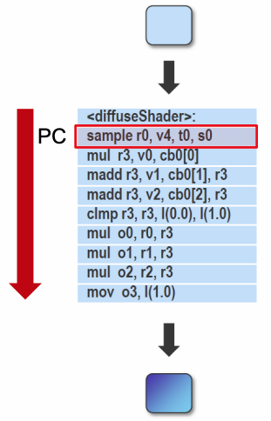
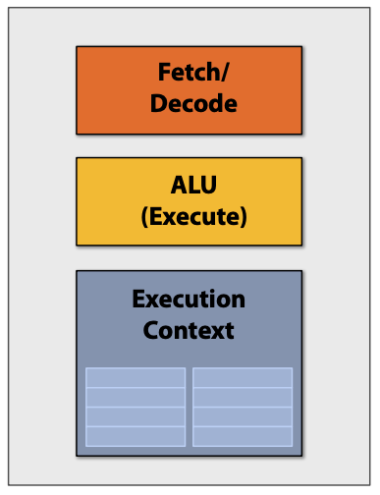
Mapeamento do Shader no HW
Execute o Shader em um único core:

Slide 17
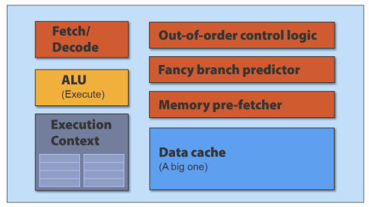
Mapeamento do Shader no HW
Um core de CPU
• Otimizado para acesso de baixa latência aos dados em cache
• Lógica de controle para execução fora de ordem e especulativa
• Grande cache L2

Slide 18
Reduzindo os Cores
Um core de GPU
• Otimizado para computação paralela de dados
• Arquitetura tolerante à latência de memória
• Mais cálculos por mais transistores em ALUs
• Redução dos circuitos principais de controle

Slide 19
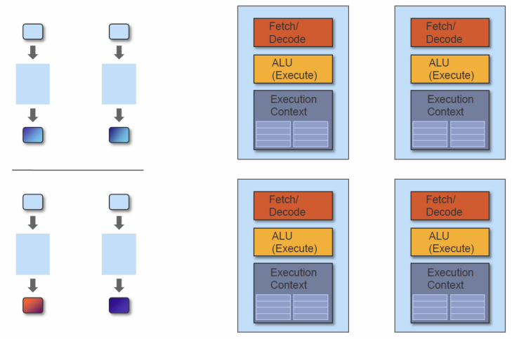
Múltiplas Threads

Slide 20
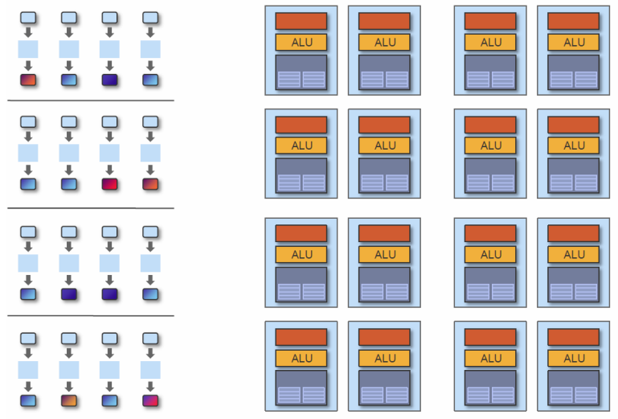
GPUs com muitos Cores
16 cores = 16 fluxos de instruções simultâneos

Slide 21
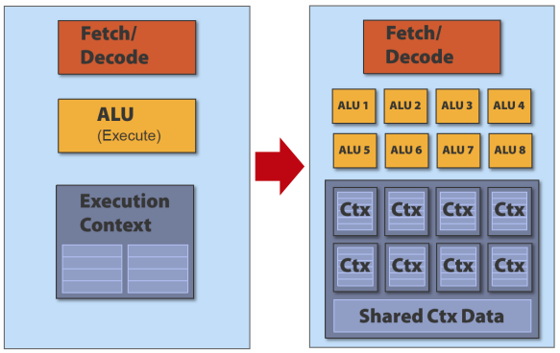
Múltiplos dados (SIMD)
Shaders são inerentemente executados muitas vezes, repetidas vezes em vários registros de seus fluxos de dados de entrada.
Amortize o custo / complexidade do gerenciamento de instruções para várias ALUs.
Compartilhe a unidade de instrução.

Slide 22
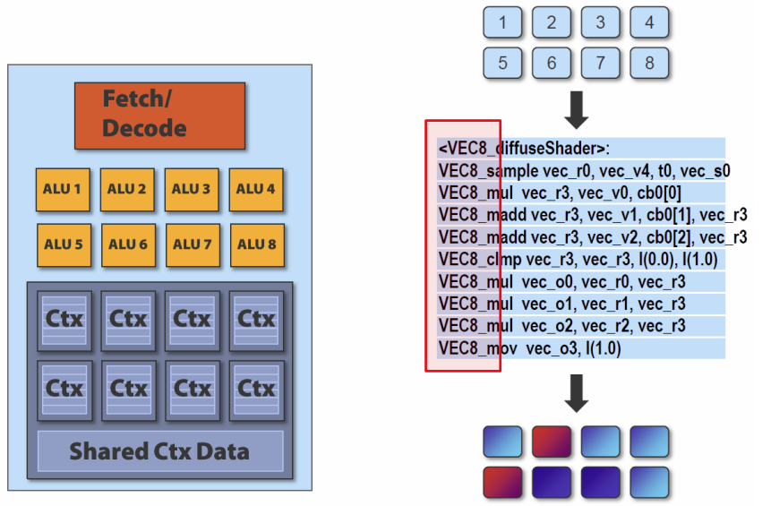
SIMD Cores: Vectorized Instruction Set

Slide 23
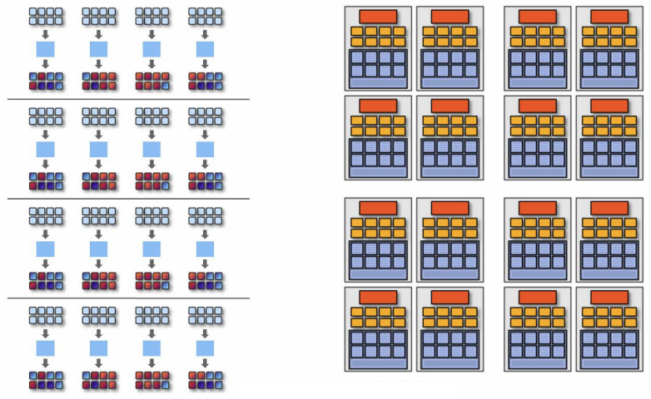
Adicionando tudo: vários núcleos SIMD
Neste exemplo: 128 dados processados simultaneamente
16 cores = 128 ALUs = 16 fluxos de instruções simultâneos

Slide 24
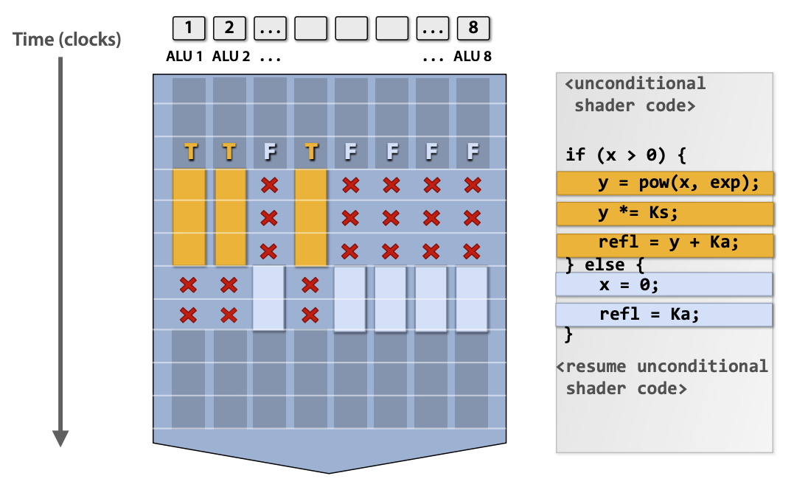
Condicionais / Branches

Slide 25
Computação Gráfica
Luciano Soares
<lpsoares@insper.edu.br>

